Slide 1
NodeJS应用
weloliang 2016-06-17

Slide 2
引言
Chrome ~= webkit+v8
Node ~= v8 + 系统调用
文件读写，网络io，进程操作，加解密算法，二进制流处理…
单进程
事件驱动

Slide 3
Welcome to Node.js
包管理
模块机制
网络编程
回调金字塔
举个粟子

Slide 4
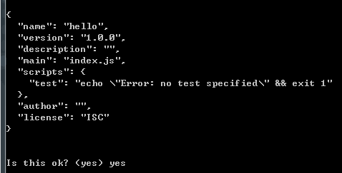
Node Package Manager
npm init

Slide 5
Node Package Manager
npm install
npm update
npm install gulp –g
npm install gulp-less –-save
npm install gulp-less –-save-dev
Notes:
也可以缩写

Slide 6

Composer -- PHP中的包管理
Laravel
composer create-project laravel/laravel learnlaravel5
cd public
php -S 127.0.0.1:8080
Notes:
pear安装，Symfony，学laravel
命名空间
我们的框架也需要一个这样的东西

Slide 7
node 模块机制
module.exports
exports
require
Notes:
每个包，里面也有可能包含n个模块
这个require和前端的require比较大的不一样就是它是CMD
和php的include不一样，include可以拿到上下文，因为它的原理就是把这个文件合入.

Slide 8
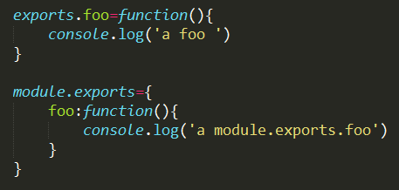
module.exports VS exports
module.exports 优先
exports 只是一个辅助的角色
Notes:
exports可以导出任意对象，如果是一个function ，那require就是new一个对象出来
变量作用域
global

Slide 9
require
AMD -- Asynchronous Module Definition
require.js
CMD –- Common Module Definition
sea.js
nodejs
Notes:
AMD是浏览器才用到的东西 ，因为在浏览器里面不可能用同步的方法卡着页面
require.js
https://regexper.com/#%22(%3F%3A%5C%5C%22%7C%5B%5E%22%5D)*%22%7C'(%3F%3A%5C%5C'%7C%5B%5E'%5D)*'%7C%5C%2F%5C*%5B%5CS%5Cs%5D*%3F%5C*%5C%2F%7C%5C%2F(%3F%3A%5C%5C%5C%2F%7C%5B%5E%5C%2F%5Cr%5Cn%5D)%2B%5C%2F(%3F%3D%5B%5E%5C%2F%5D)%7C%5C%2F%5C%2F.*%7C%5C.%5Cs*require%7C(%3F%3A%5E%7C%5B%5E%24%5D)%5Cbrequire%5Cs*%5C(%5Cs*(%5B%22'%5D)(.%2B%3F)%5C1%5Cs*%5C)

Slide 10
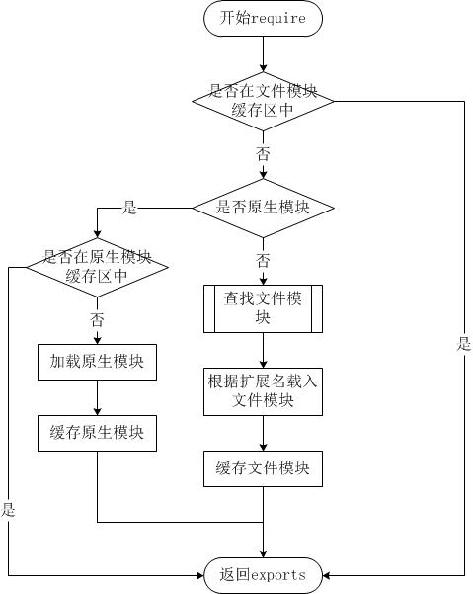
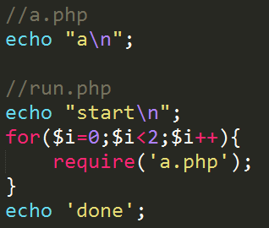
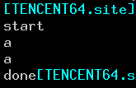
node require流程
Notes:
require的行为和include其实一样
同步进行
多次调用，只生效一次，有缓存

Slide 11
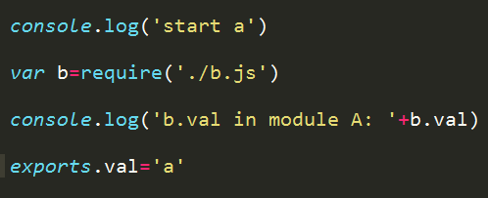
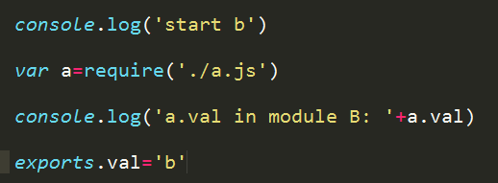

循环依赖
$ node a.js
Notes:
假如php也来一发 互相依赖

Slide 12
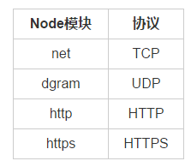
网络编程
express socket.io
Notes:
socket.io 是用http发起握手，然后用TCP连接

Slide 13
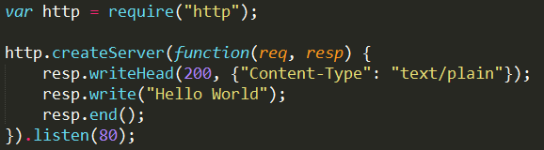
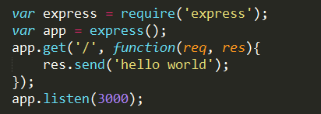
HTTP
nginx+ php (+ fpm)
原生node
express
Notes:
php
简洁，甚至看gulp的源码，都是几句封装代码，然后就require('')

Slide 14
websocket之前
轮询 Polling
长轮询 long-polling
Forever iframe
JSONP Polling
...
Notes:
轮询每次都带上http头，传输量大增
Polling Comet long-polling
iframe
Comet 也称反向 Ajax 或服务器端推技术

Slide 15
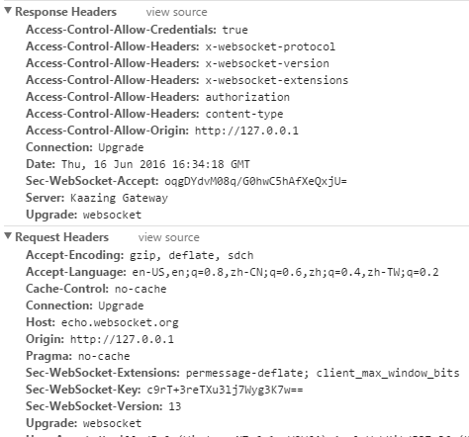

websocket
怎么握手
Notes:
websocket是可以和http共用监听端口的
需要一次握手
sha1(Sec-WebSocket-Key+'258EAFA5-E914-47DA-95CA-C5AB0DC85B11')

Slide 16
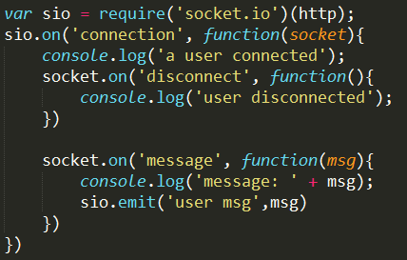
一统江湖 socket.io

Slide 17
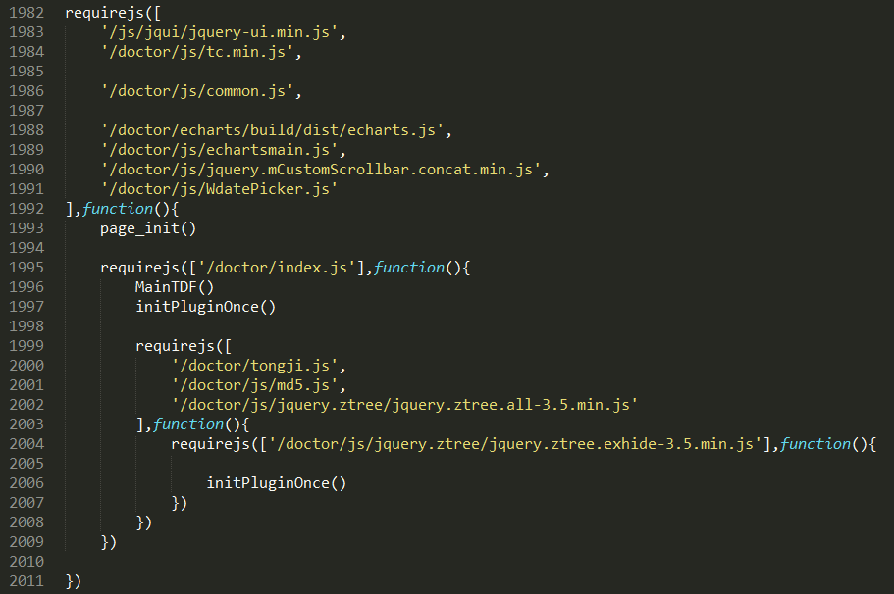
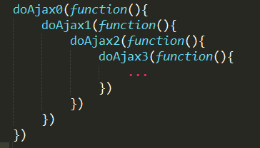
回调金字塔
Notes:
有两个请求，都请求完之后才触发最终的完成动作
而在node 中，读文件的操作会变得十分频繁，事件的回调，网络的io
我们需要找出某个目录中最大的文件

Slide 18
Generator -- ECMAScript6
yield
thunkify
co
Notes:
thunk , thunkify, co

Slide 19
Promise ---- then

Slide 20
Thanks

